Slide 1
Algoritmos e Programação de Computadores I
Introdução aos Algoritmos
Prof. Marcelo Farias

Slide 2
Objetivos da Aula
Compreender os conceitos fundamentais de algoritmo, programa e linguagem de programação.
Identificar e utilizar diferentes formas de representação de algoritmos.
Diferenciar linguagens de programação de baixo e alto nível.
Conhecer as principais formas de tradução de uma linguagem de programação para linguagem de máquina.
Algoritmos e Programação de Computadores I

Slide 3
Computador
Uma máquina que manipula dados a partir de uma sequência de instruções.
Pode ser mecânico (ex.: um ábaco) ou eletrônico (ex.: um PC).
Todo computador moderno contém CPU, memória e dispositivos de entrada e saída (Von Neumann).
Algoritmos e Programação de Computadores I

Slide 4
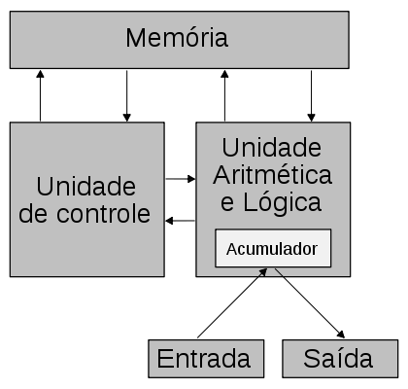
Arquitetura de Von Neumann
CPU
Algoritmos e Programação de Computadores I

Slide 5
Unidade Central de Processamento
Responsável pela execução de cálculos lógicos e matemáticos e pelo controle das outras partes do computador.
Uma CPU é composta por Unidade Lógica e Aritmética (ULA), Unidade de Controle (UC), acumuladores (registradores) e relógio.
Algoritmos e Programação de Computadores I

Slide 6
Memória
Responsável por armazenar dados.
Dividida em principal (ex.: RAM e ROM) e secundária (ex.: SSD e HDD).
Memória principal é mais rápida e volátil enquanto que memória secundária é mais lenta e não volátil.
Algoritmos e Programação de Computadores I

Slide 7
Dispositivos de Entrada e de Saída
Responsável pela entrada e saída de dados do computador.
Comunicam-se com o computador através de portas específicas (ex. USB).
Teclado é o dispositivo de entrada padrão e Monitor é o dispositivo de saída padrão.
Algoritmos e Programação de Computadores I

Slide 8
O que é Algoritmo?
Conjunto não ambíguo e ordenado de passos executáveis que definem um processo finito.
[TURING, 1936]
Algoritmos e Programação de Computadores I

Slide 9
Um Algoritmo para Fazer um Bolo
Aqueça o forno a 180 ºC
Unte uma forma redonda
Bata 50g de manteiga junto com 200g de açúcar até ficar cremoso
Junte 3 ovos, um a um
Junte 80g de chocolate derretido
Adicione aos poucos 220g de farinha peneirada
Ponha a massa na forma
Leve ao forno durante 30 minutos
[ANTONELLO, 2020]
Algoritmos e Programação de Computadores I

Slide 10
Partes de um Algoritmo
Entrada
Fornecimento de dados para poder executar um algoritmo.
Processamento
Avaliação de expressões (aritméticas, relacionais e lógicas) e estruturas de controle (condição e repetição).
Saída
Apresentação do resultado do processamento.
Algoritmos e Programação de Computadores I

Slide 11
Exemplo de Partes do Algoritmo
PI = 3.14 { entrada }
leia (raio) { entrada }
area = PI * raio^2 { processamento }
imprima (area) { saída }
Algoritmos e Programação de Computadores I

Slide 12
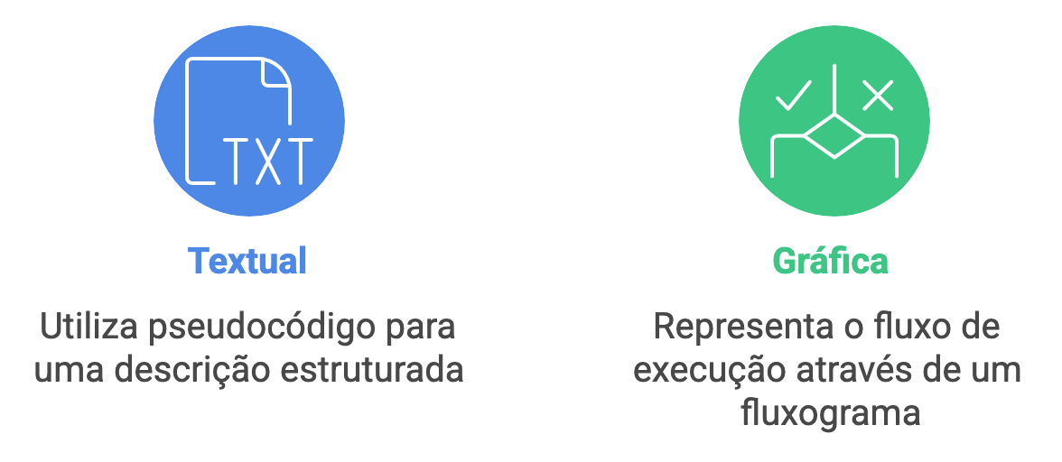
Formas de Especificar um Algoritmo
Algoritmos e Programação de Computadores I

Slide 13
Fluxograma
Diagrama que descreve um processo, sistema ou algoritmo de computador.
Permite compreender de forma rápida e fácil a lógica de um algoritmo.
Possui notação simplificada definida pela norma IEC 5807:1985.
Algoritmos e Programação de Computadores I

Slide 14
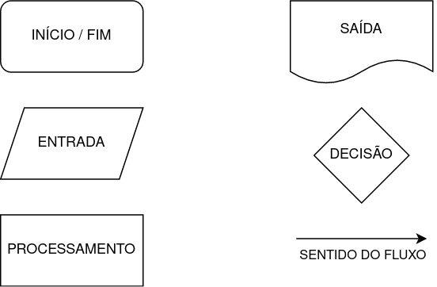
Notação do Fluxograma
Algoritmos e Programação de Computadores I

Slide 15
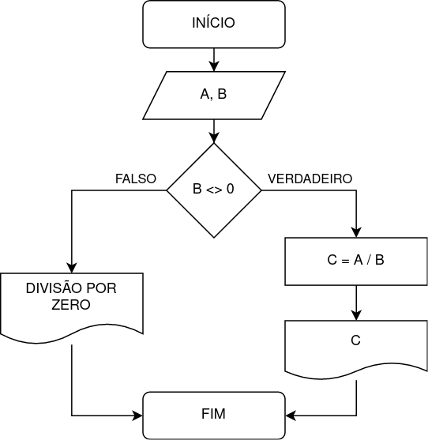
Exemplo de um Fluxograma
Algoritmos e Programação de Computadores I

Slide 16
Pseudocódigo
Forma textual de representar um algoritmo.
Utiliza um conjunto restrito de palavras-chave na linguagem nativa do programador (ex.: Portugol).
Permite ao programador focar no problema em si e não no equipamento que irá executar o algoritmo.
Algoritmos e Programação de Computadores I

Slide 17
Palavras-chave do Portugol
algoritmo | fim-se | repita
início | para | caso
fim | de | fim-caso
ler | até | inteiro
mostrar | faça | real
se | fim-para | caractere
então | enquanto | lógico
senão | fim-enquanto
Algoritmos e Programação de Computadores I

Slide 18
Exemplo de um Pseudocódigo
início
ler (a, b)
se b <> 0 então
c = a / b
mostrar (c)
senão
mostrar ("divisão por zero")
fim-se
fim
Algoritmos e Programação de Computadores I

Slide 19
O que é Programa de Computador?
Conjunto organizado de instruções em linguagem codificada, que permite aos computadores a realização das mais diversas tarefas ou aplicações.
[IFRN, 2011]
Algoritmos e Programação de Computadores I

Slide 20
Mapa da aula
Aula (teoria): Aula01a — Algoritmos
Laboratório guiado: Pratica01 / Pratica02
Atividade avaliativa: Atividade01 (algoritmo)
Sugestão de ritmo:
1) Conceitos nos slides 2) Prática no lab 3) Atividade sem 'receita'
Algoritmos e Programação de Computadores I

Slide 21
Para estudar no livro
Livro-base: ANTONELLO, Ricardo. Linguagem C. 1. ed.
Leitura indicada: Cap. 2 — Algoritmos e fluxogramas (p. 15–21)
Exercícios do livro: Exercícios 2.3
Revise o capítulo após a aula e antes da prática.
Algoritmos e Programação de Computadores I

Slide 22
Desafio (8 min)
Escreva pseudocódigo e fluxograma para a média de 3 notas e informe se passou (média ≥ 5).
Trabalhe em dupla (instrução por pares).
Ao final, uma dupla compartilha a solução com a turma.
Algoritmos e Programação de Computadores I

Slide 23
Quiz rápido (3 perguntas)
1) Quais são as três partes de um algoritmo?
2) Qual a diferença entre pseudocódigo e fluxograma?
3) Algoritmo e programa são a mesma coisa? Por quê?
Respostas no quadro / Mentimeter / Kahoot.
Algoritmos e Programação de Computadores I

Slide 24
Referências
SCHILDT, Herbert. C: Completo e Total. 3. ed. Pearson Makron Books, 1997.
ANTONELLO, Ricardo. Linguagem C. 1. ed. Livro Digital, 2020.
ASCENCIO, Ana Fernanda Gomes; CAMPOS, Edilene. Fundamentos da Programação de Computadores. 3. ed. Pearson, 2012.
Algoritmos e Programação de Computadores I

